Slide 1

第二节
熊猫求学（下）
主讲人：XXX

Slide 2

1、课前回顾
2、给星星上色
3、setheading
4、熊猫学飞行

Slide 3


课前回顾
第一条指令：import turtle
第二条指令：t=turtle.Turtle()
1、召唤海龟：
第一条指令：s=turtle.Screen()
第二条指令： s.register_shape("panda.gif")
第三条指令：t.shape("panda.gif")
2、海龟变身：

Slide 4
课前回顾
熊猫学到哪些本领？
3、画线段：
t.forward(距离)
4、左转：
t.left(角度)
画正方形、长方形、等边三角形、小星星
5、右转：
t.right(角度)
6、海龟默认朝向右

Slide 5
1、课前回顾
2、给星星上色
3、setheading
4、熊猫学飞行

Slide 6
给星星上色
给星星上色方法如下：
1、设置填充颜色
2、开始填充
3、绘制小星星
4、填充完毕收工
t.fillcolor("yellow")
t.begin_fill()
t.end_fill()

Slide 7
给星星上色
在小星星原有代码上进行修改，如下：
import turtle
t=turtle.Turtle()
s=turtle.Screen()
s.register_shape("panda.gif")
t.shape("panda.gif")
t.fillcolor("yellow")
t.begin_fill()
#画小星星
……
t.end_fill()

Slide 8
给星星上色
颜色参考地址：http://tool.oschina.net/commons?type=3

Slide 9
给星星上色
给正方形上色需要哪几步呢？
1、设置填充颜色
t.fillcolor("你喜欢的颜色")
2、开始填充
t.begin_fill()
3、绘制正方形
4、填充完毕收工
t.end_fill()

Slide 10


给星星上色
练一练
1、绘制一个长为100，宽为50的绿色长方形。
2、绘制一个边长为150，颜色为紫色的等边三角形。

Slide 11
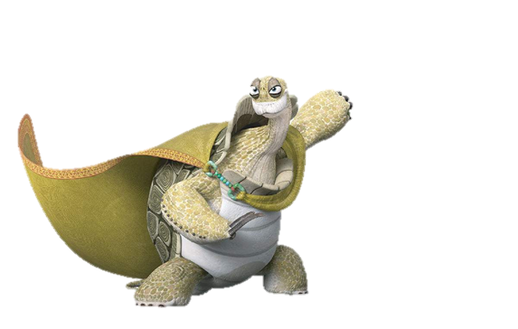
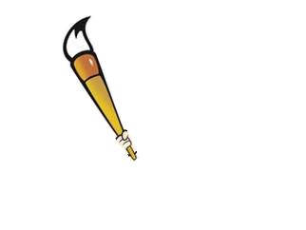
给星星上色
海龟大师小结：
给图形上色的步骤：
1、设置填充颜色——t.fillcolor("颜色")
2、开始填充——t.begin_fill()
3、绘制图形
4、填充完毕——t.end_fill()

Slide 12
1、课前回顾
2、给星星上色
3、setheading
4、熊猫学飞行

Slide 13
setheading
setheading的作用：可以让海龟面朝指定的方向。
90°
180°
0°
270°
例1：t.setheading(0)

Slide 14

setheading
90°
180°
0°
270°
例2：t.setheading(90)

Slide 15


setheading
90°
180°
0°
270°
例3：t.setheading(180)
例4：t.setheading(270)

Slide 16
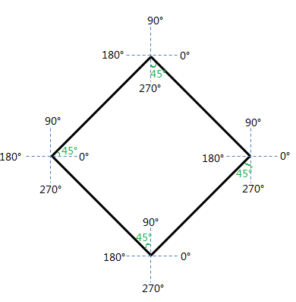
setheading
练一练
1、绘制如图所示的菱形。（虚线部分和角度是提示信息）

Slide 17
setheading
海龟大师小结：
1、setheading可以让海龟面朝指定的方向。
2、setheading和left、right的区别？
left和right是在海龟现在朝向的基础上左转、右转。
setheading和海龟的朝向无关。

Slide 18
1、课前回顾
2、给星星上色
3、setheading
4、熊猫学飞行

Slide 19
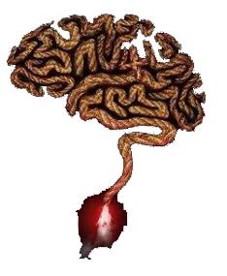
熊猫学飞行
你有多少种顺序画这个房子？

Slide 20
熊猫学飞行
如果加一个这样的窗户呢？

Slide 21
熊猫学飞行
那如果是这样加窗户呢？

Slide 22
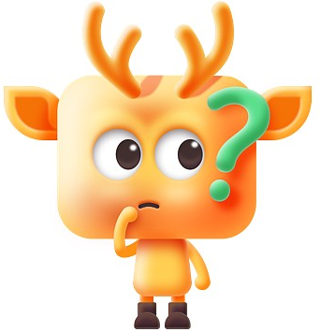
熊猫学飞行
怎样让这条黑线不出现呢？

Slide 23
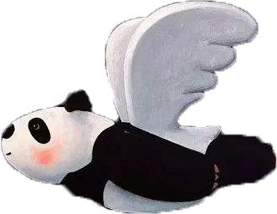
熊猫学飞行
让熊猫飞一会儿！

Slide 24
熊猫学飞行
A
B
A
B
步骤：
步骤：
1、召唤海龟
2、海龟变身
3、画A->B的线段（显示）
1、召唤海龟
2、海龟变身
3、画A->B的线段（不显示）
代码：
代码：
t.forward(100)
t.up()
t.forward(100)
t.down()

Slide 25
熊猫学飞行
t.up()：让熊猫飞起来
t.down()：让熊猫落下来
联合使用

Slide 26
熊猫学飞行
A
B
C
D
步骤：
对应代码：
1、召唤海龟
2、海龟变身
3、画A->B的线段（显示）
4、画B->C的线段（不显示）
5、画C->D的线段（显示）
t.forward(100)
t.up()
t.forward(100)
t.down()
t.forward(100)

Slide 27
熊猫学飞行
练一练
1、请你为下图的房子填加一扇窗户。

Slide 28
熊猫学飞行
海龟大师小结：
t.up()和t.down()之间绘制的图形是不会显示的。

Slide 29
熊猫学飞行
海龟大师总结：
1、给图形上色：
设置填充颜色——t.fillcolor("颜色")
开始填充——t.begin_fill()
绘制图形
填充完毕——t.end_fill()

Slide 30
熊猫学飞行
海龟大师总结：
2、setheading：
设置海龟朝向
和left、right的区别

Slide 31
熊猫学飞行
海龟大师总结：
3、飞行、落地命令：
up\down
up和down命令之间的绘制的图形不会显示出来

Slide 32


